Slide 1
Software e Sistemi Operativi
Com'è strutturato quello che vediamo sullo schermo del nostro PC?

Slide 2
Obiettivi
Software di alto e di basso livello
Firmware
Struttura di un Sistema Operativo
Software Applicativo

Slide 3
Cos'è il software?
Le parti del sistema che si possono colpire con un martello (sconsigliato) sono chiamate hardware; quei codici di programma che si possono soltanto maledire sono chiamati software

Slide 4
Due tipologie di software
Di basso livello
Di alto livello

Slide 5
Cosa ci permette di classificarli?
Più un software è posto vicino all'hardware, più basso verrà definito il suo livello
Più un software è posto vicino all'esperienza utente, più alto sarà il suo livello
Utente
Hardware

Slide 6
Livello dei linguaggi
Basso Livello
Le istruzioni sono costituite da combinazioni di codici binari
A ogni istruzione corrisponde un'azione compiuta dalla macchina
Richiede grandissima maestria
Alto Livello
Dispongo di istruzioni più espressive
Con un unico comando è possibile far eseguire più operazioni alla macchina

Slide 7
Tipologie di software
Firmware
Sistema Operativo
Software Applicativo

Slide 8
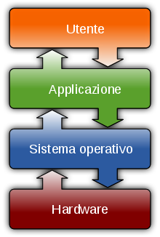
Livelli del software
Utente
Hardware
Firmware
Shell
Kernel
Software di base
Software Applicativo
Sistema Operativo

Slide 9
Caratteristiche
Veloce
Difficile da progettare
Difficile da interpretare
Occupa poco spazio
Meno interattivo
Difficile da manipolare
Scritto in linguaggio a basso livello

Slide 10
Il Firmware

Slide 11
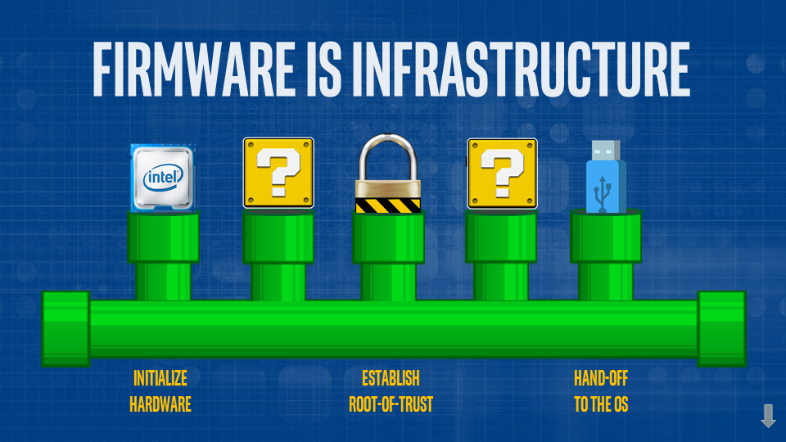
Cos'è il firmware?

Slide 12
Firmware
Si trova al livello più basso
E' costituito dalla memoria ROM presente nella scheda madre e dal software in essa caricato

Slide 13
Quando lo vediamo?
Si avvia in automatico nella fase di avvio

Slide 14
A cosa serve?
Si occupa di effettuare una breve diagnosi dei componenti presenti
Utilizza una procedura chiamata POST

Slide 15
POST
Viene effettuato solamente quando si accende un dispositivo
Viene chiamato anche avvio a freddo

Slide 16
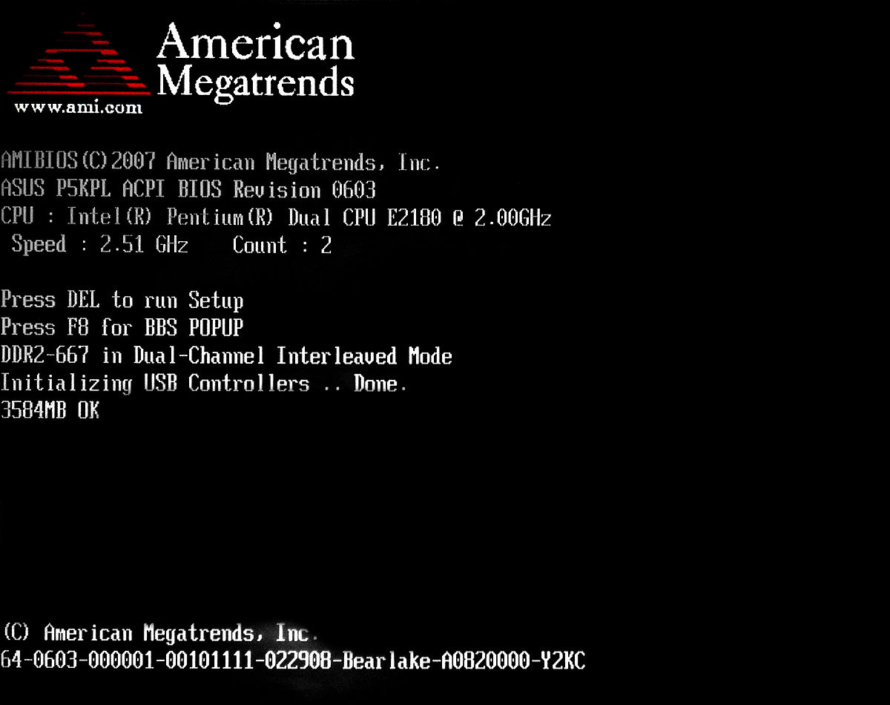
POST

Slide 17
Il Sistema Operativo

Slide 18
Da cosa è composto?
E' rappresentato da tutto l'insieme dei programmi che consentono di gestire le varie risorse che costituiscono la macchina fisica

Slide 19
Tipologie di SO
Client
Server
Mobile

Slide 20
Elementi del SO
Nucleo (kernel)
Shell
Software di base

Slide 21
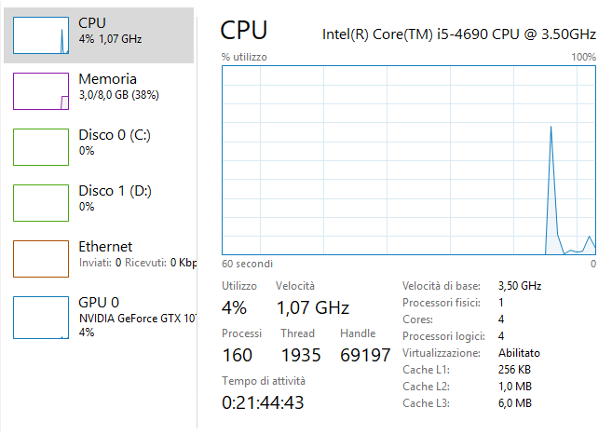
Il Kernel
Colloquia direttamente con l'hardware, gestendo:
I processi
La memoria
Le periferiche
Il file system

Slide 22
Gestore dei processi
Ha il compito di coordinare tutti i processi che sono in esecuzione all'interno di un computer
Multitasking
Multithreading
Multiuser

Slide 23
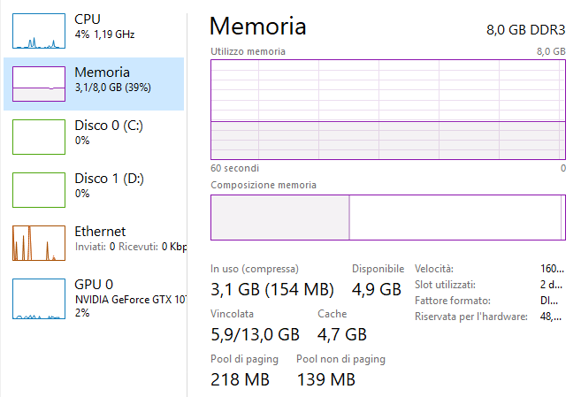
Gestore della memoria
Organizza l'utilizzo della memoria in modo efficiente suddividendola tra i vari processi, consentendo a ogni programma di lavorare in un proprio spazio riservato
Protegge i dati dagli altri processi in esecuzione

Slide 24
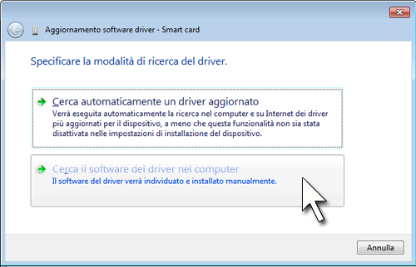
Gestore delle periferiche
Consente di uniformare le funzionalità di periferiche dello stesso tipo ma di costruttori differenti
Adatta il modello standard di una periferica alle caratteristiche del dispositivo effettivamente collegato

Slide 25
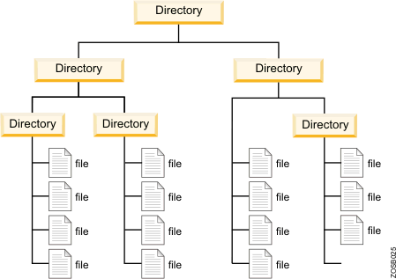
Gestore del File System
Organizza le informazioni, disponendole in contenitori logici (file) identificati mediante un nome logico
Struttura ad albero
Cartella
Cammino

Slide 26
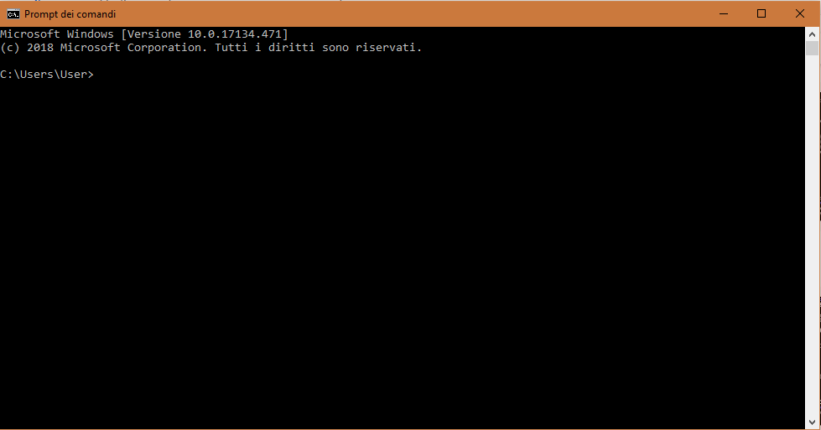
Shell
Permette l'interazione tra l'utilizzatore e il sistema , acquisendo ed eseguendo i comandi oppure avviando programmi a richiesta
Grafico
Linea di comando

Slide 27
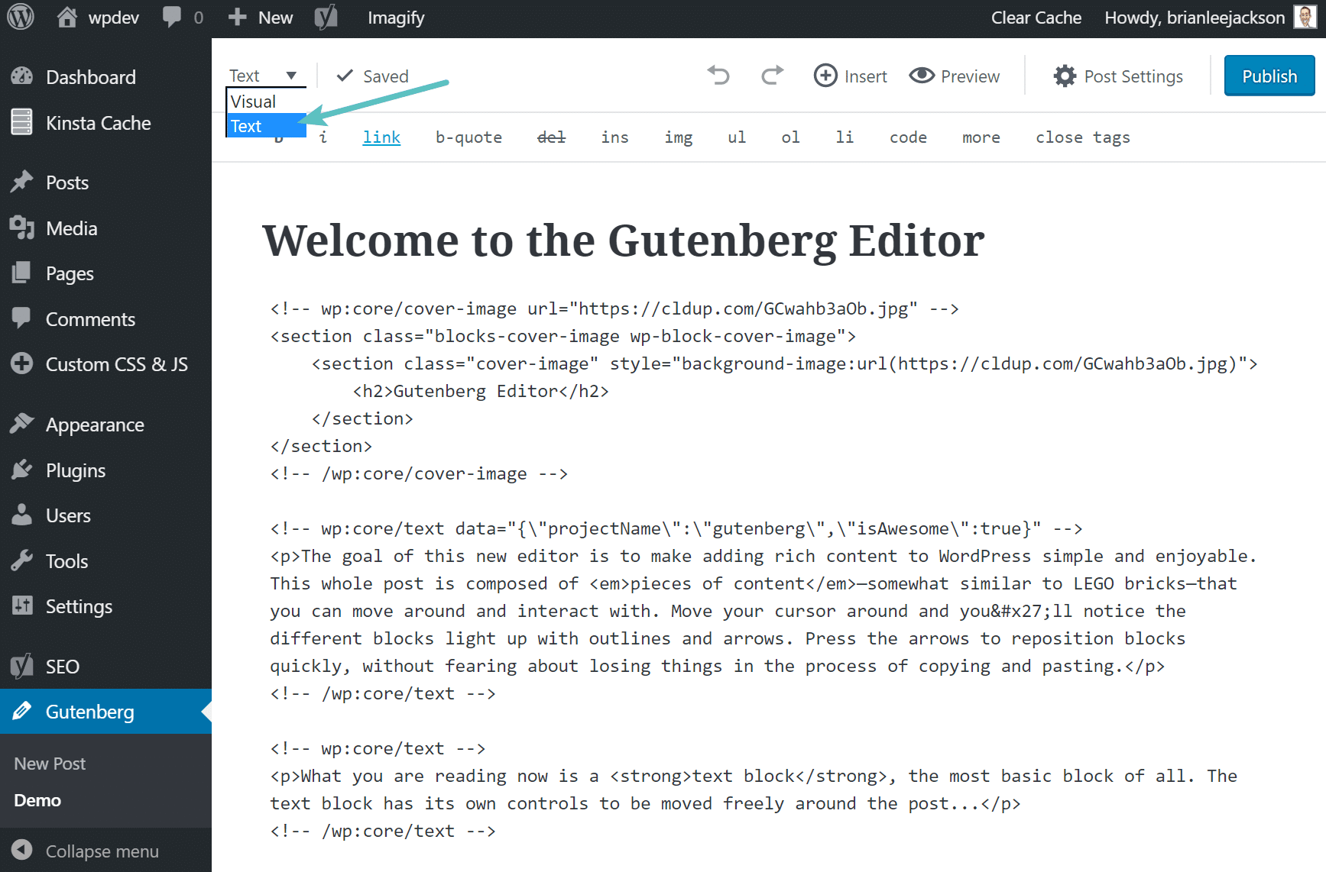
Software di base
Insieme dei software necessario a sviluppare altri software
Editor
Compiler
Loader
Linker
Debugger

Slide 28
Il Software Applicativo

Slide 29

Cosa sono?
Insieme dei programmi che vengono installati dall'utente per svolgere compiti specifici
Può interagire sia con l'utente che con il Sistema Operativo

Slide 30
Tipologie di Software Applicativo
Gestionale
Comunicazione
Educativo
Giochi
Grafico
Industriale
Gestione Personale
Simulazione

Slide 31
Tipologie di Software di Sistema
Sicurezza
Interfaccia Utente
Installazione software
Protocolli di comunicazione
Memorizzazione
Amministrazione
Sviluppo

Slide 32
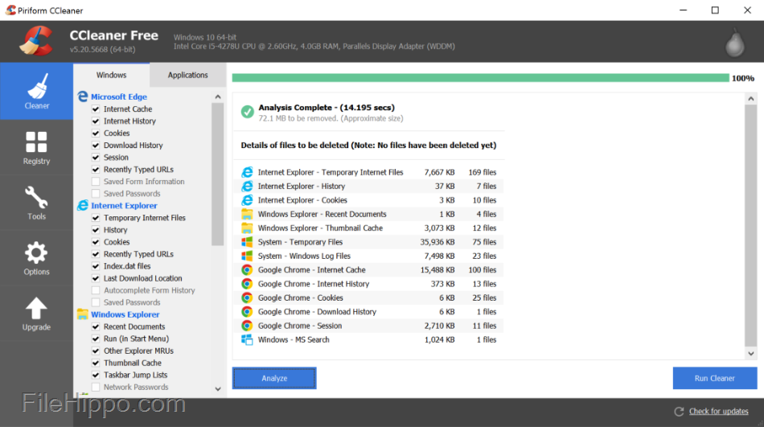
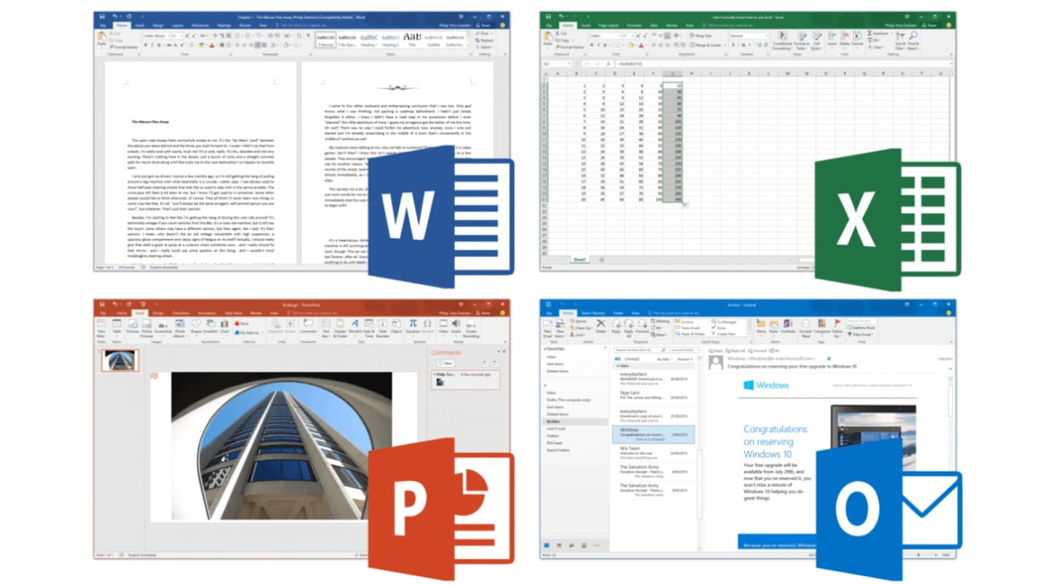
Esempi

Slide 33


Esempi

Slide 34
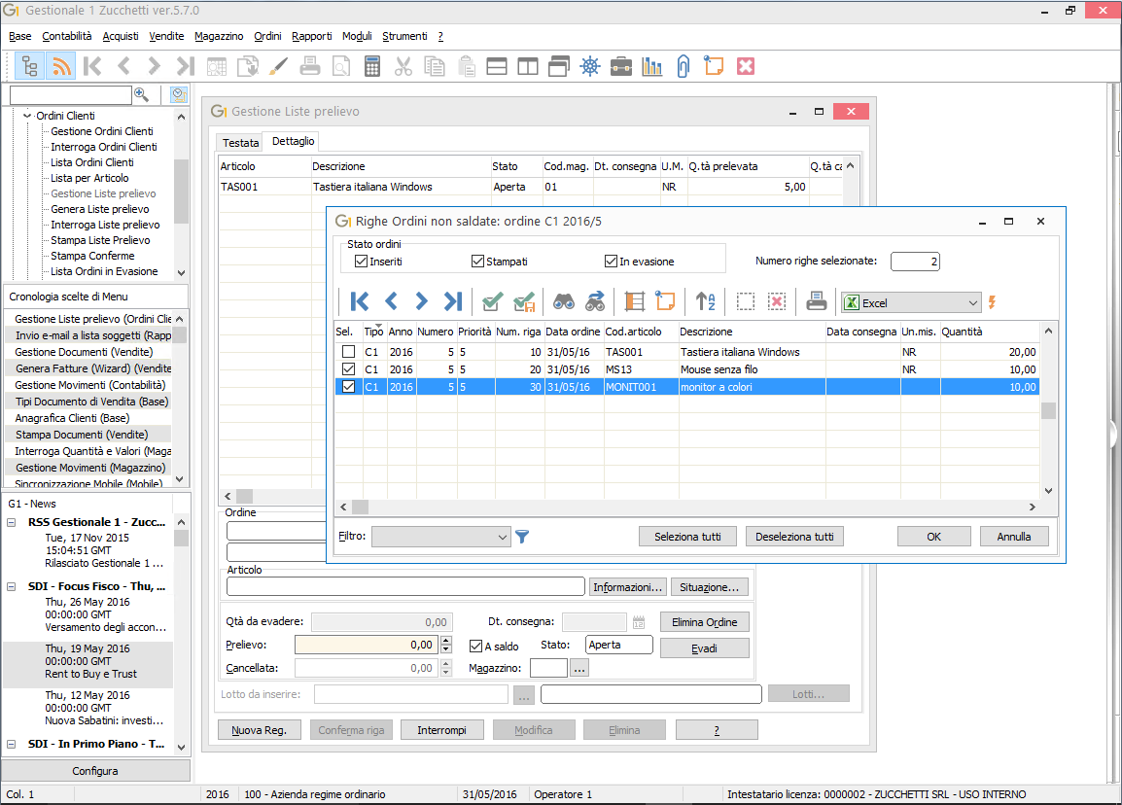
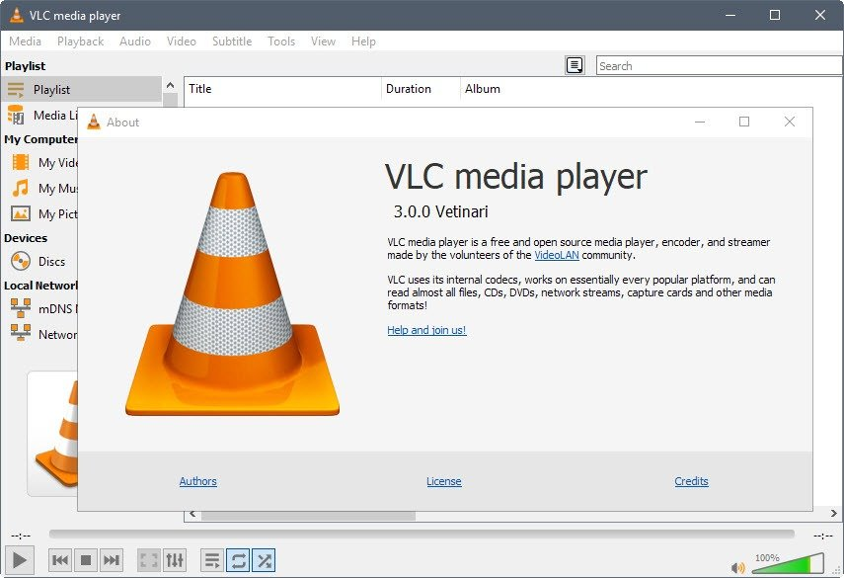
Esempi

Slide 35


Esempi

Slide 36
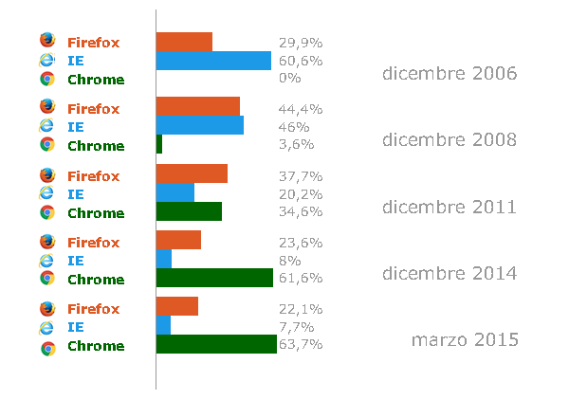
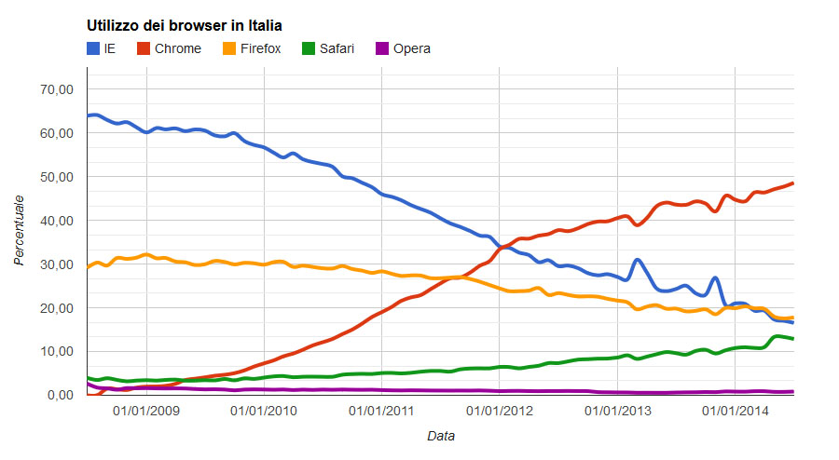
Curiosità

Slide 37
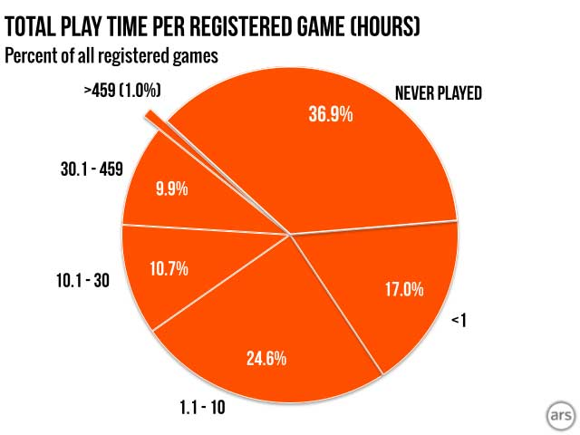
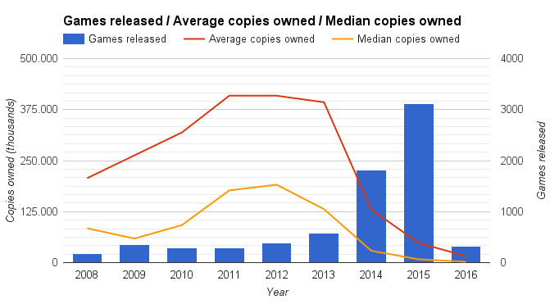
Curiosità

Slide 38
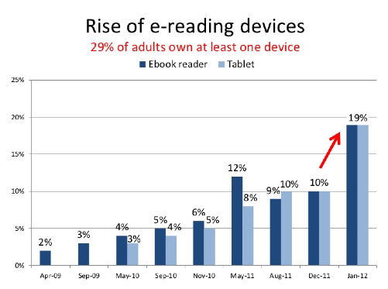
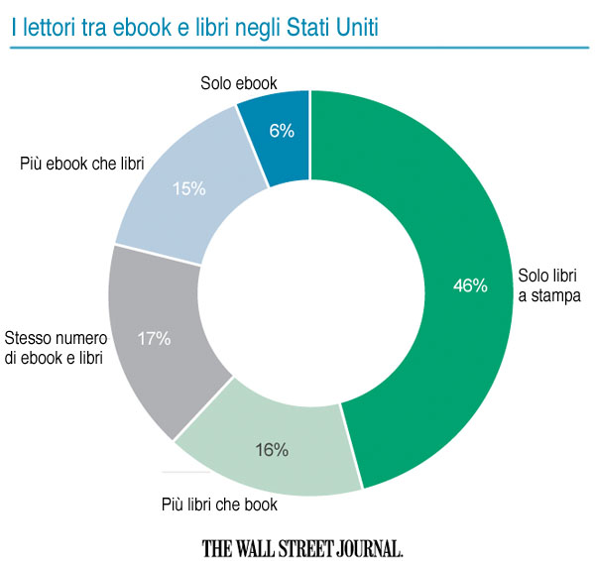
Curiosità

Slide 39
Veloce esercizio
Scrivere una lettera
Calcolare le spese sostenute in una settimana
Registrare tutte le fatture della ditta dell'ultimo mese
Fare una videotelefonata
Inviare una lettera
Preparare un Curriculum Vitae
Disegnare l'andamento del valore del dollaro
Registrare un appuntamento importante
Calcolare al radice quadrata di 777
Word
Excel
Mail
Powerpoint
Facetime
Database
Outlook
Pages
Lync
Calcolatrice
Skype

Slide 40
Veloce ricerca
Chrome
Firefox
Edge
Opera

